Slide 1

¯^vMZg

Slide 2

মোঃ মাইনুদ্দিন শাহ্‌ রুবেল
সহকারী শিক্ষক (ICT)
ফুলবন ফাযিল মাদ্রাসা, সদর,দিনাজপুর।
মোবাইল নং- ০১৭২৪-৬৭৮৩৬৫
E-mail: rubelfp05@gmail.com
৮ম শ্রেণি
তথ্য ওযোগাযোগ প্রযুক্তি
২য় অধ্যায়
সময়ঃ ৪০ মিনিট

Slide 3
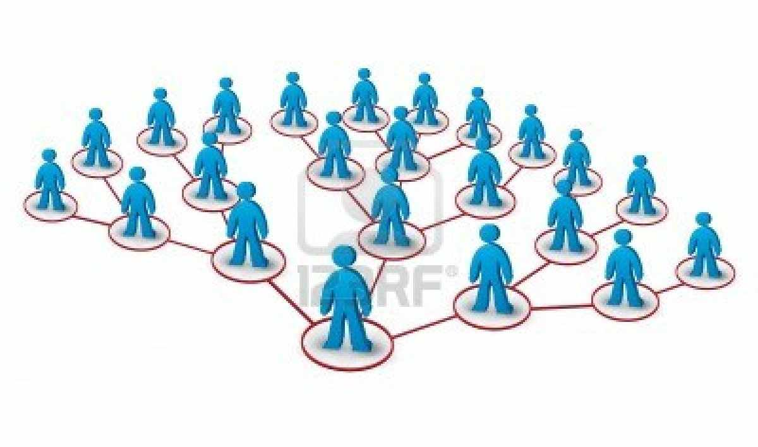
ছবি দেখে কি মনে হচ্ছে

Slide 4
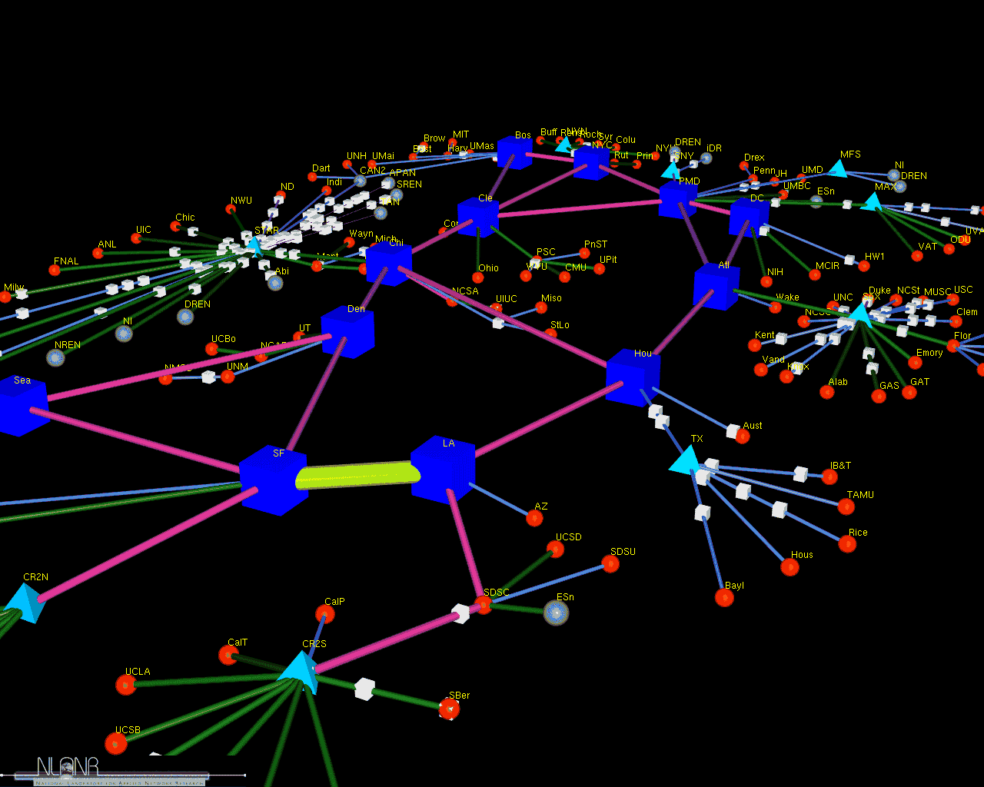
ছবি দেখে কি মনে হচ্ছে

Slide 5
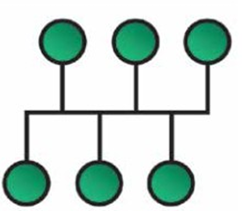
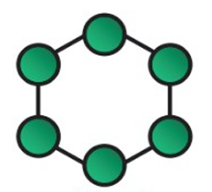

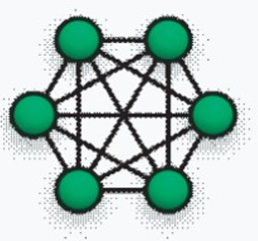
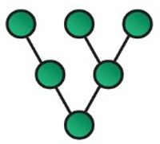
তোমরা কি বলতে পারো এই ছবি গুলো কিসের

Slide 6
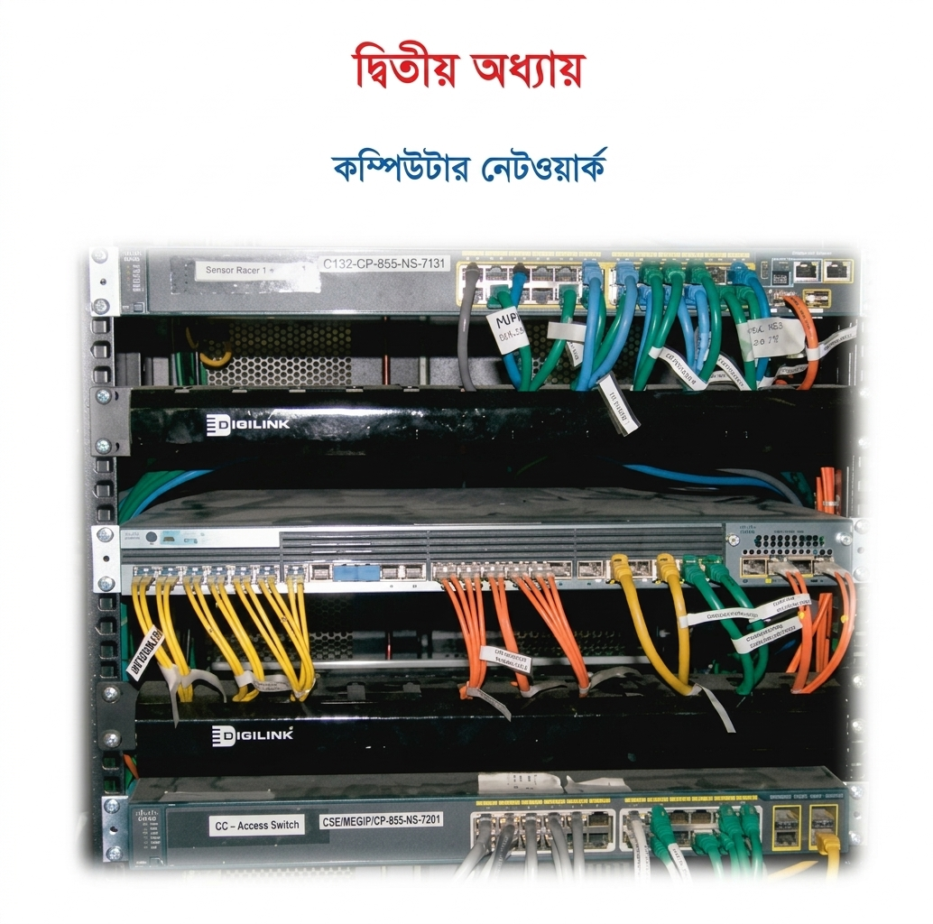
কম্পিউটার নেটওয়ার্ক (Computer Network)

Slide 7
শিখন ফল
কম্পিউটার নেটওয়ার্কে ধারনা ব্যাখ্যা করতে পারবে।
কম্পিউটার নেটওয়ার্ক-সংশ্লিষ্ট যন্ত্রপাতির কাজ ব্যাখ্যা করতে পারবে।
নেটওয়ার্ক টপলজি কত প্রকার ও কি কি?

Slide 8
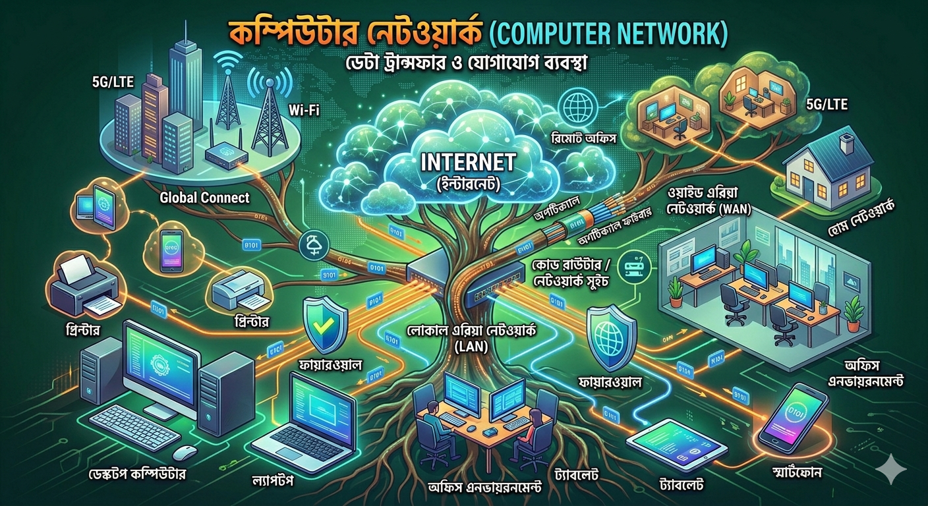
দুই বা ততোধিক কম্পিউটারকে কোনো মাধ্যম দিয়ে একসাথে জুড়ে দেওয়া হয়, যাতে তারা নিজেদের মধ্যে তথ্য আদান প্রদান করতে পারে, তাকেই কম্পিউটার নেটওয়ার্ক বলে।
কম্পিউটার নেটওয়ার্ক কী?
(What is Computer Network?)

Slide 9
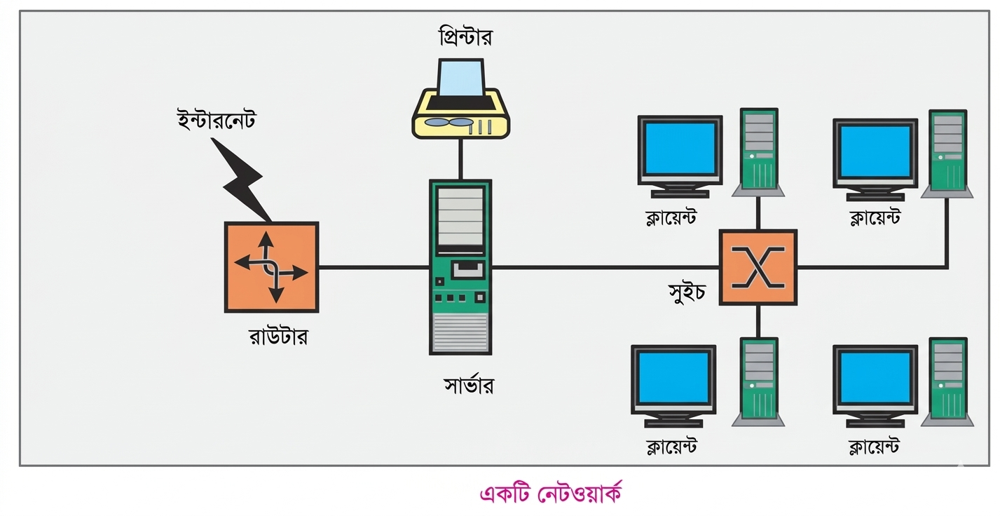
নেটওয়ার্কের ধারনা

Slide 10
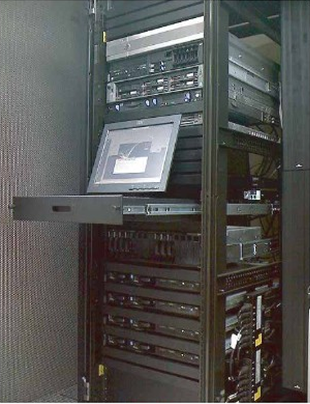
কম্পিউটার নেটওয়ার্ক-সংশ্লিষ্ট যন্ত্রপাতির
সহজ কথায় বলতে গেলে, সার্ভার হলো একটি শক্তিশালী কম্পিউটার যা নেটওয়ার্কের মাধ্যমে অন্যান্য কম্পিউটার বা ডিভাইসকে (যাদের 'ক্লায়েন্ট' বলা হয়) বিভিন্ন তথ্য, ডেটা বা সেবা প্রদান করে।
সহজ উদাহরণ: একটি রেস্টুরেন্টে আপনি হলেন 'ক্লায়েন্ট', আর ওয়েটার হলো 'সার্ভার'। আপনি যখন কোনো খাবারের অর্ডার দেন, ওয়েটার সেই অনুরোধ নিয়ে রান্নাঘর থেকে খাবার এনে আপনাকে পরিবেশন করে। ঠিক একইভাবে ডিজিটাল দুনিয়ায় সার্ভার আপনার অনুরোধ অনুযায়ী তথ্য পরিবেশন করে।
সার্ভার

Slide 11
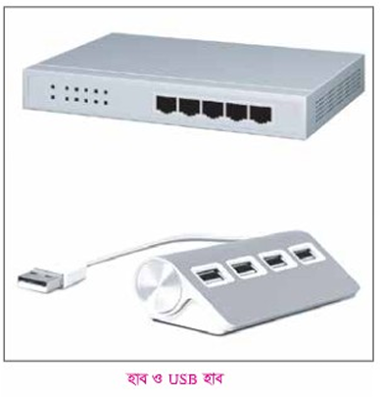
কম্পিউটার নেটওয়ার্ক-সংশ্লিষ্ট যন্ত্রপাতির
সহজ কথায়, USB হাব (USB Hub) হলো একটি ইলেকট্রনিক ডিভাইস যা আপনার কম্পিউটারের একটি মাত্র USB পোর্টকে অনেকগুলো পোর্টে রূপান্তর করে। এটাকে আপনি বৈদ্যুতিক "মাল্টিপ্লাগ" বা "এক্সটেনশন সকেট"-এর সাথে তুলনা করতে পারেন।
USB হাব

Slide 12
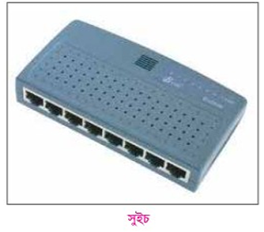
কম্পিউটার নেটওয়ার্ক-সংশ্লিষ্ট যন্ত্রপাতির
নেটওয়ার্কিংয়ের ভাষায় সুইচ (Switch) হলো এমন একটি ডিভাইস যা একটি লোকাল নেটওয়ার্কের (LAN) অন্তর্ভুক্ত একাধিক কম্পিউটার, প্রিন্টার বা সার্ভারকে একে অপরের সাথে যুক্ত করে।
একটি বাস্তব উদাহরণ:
একটি অফিসের ১০ জন কর্মচারী যদি নিজেদের মধ্যে ফাইল শেয়ার করতে চায়, তবে সবার কম্পিউটার একটি সুইচ-এর সাথে তার (Ethernet Cable) দিয়ে যুক্ত করতে হবে। যখন 'A' ব্যক্তি 'B' ব্যক্তিকে কোনো ফাইল পাঠাবে, সুইচ সেটি সরাসরি 'B'-এর কাছেই পাঠাবে, বাকি ৮ জনের কাছে নয়।

Slide 13
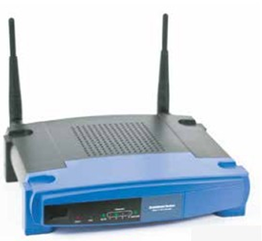
কম্পিউটার নেটওয়ার্ক-সংশ্লিষ্ট যন্ত্রপাতির
রাউটার (Router) হলো একটি অত্যন্ত গুরুত্বপূর্ণ নেটওয়ার্কিং ডিভাইস যা একাধিক নেটওয়ার্কের মধ্যে সংযোগ স্থাপন করে। সহজ কথায়, এটি আপনার ইন্টারনেট সার্ভিস প্রোভাইডার (ISP) থেকে আসা ইন্টারনেট সংযোগকে আপনার বাসার বিভিন্ন ডিভাইস যেমন—স্মার্টফোন, ল্যাপটপ বা কম্পিউটারগুলোতে বণ্টন করে দেয়।
সহজ উদাহরণ: সুইচ হলো একটি বাড়ির ভেতরের করিডোর যা বিভিন্ন রুমকে যুক্ত করে। আর রাউটার হলো সেই বাড়ির মেইন গেট, যা আপনাকে বাইরের রাস্তার (ইন্টারনেট) সাথে যুক্ত করে।
রাউটার

Slide 14
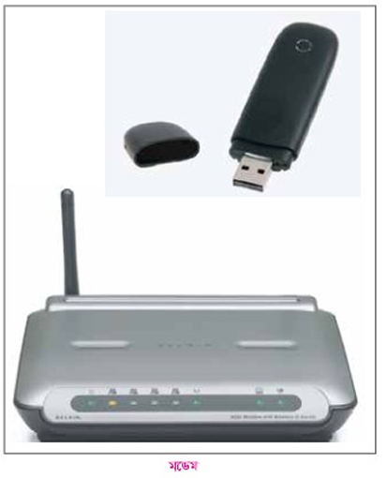
কম্পিউটার নেটওয়ার্ক-সংশ্লিষ্ট যন্ত্রপাতির
মডেম (Modem) হলো একটি হার্ডওয়্যার ডিভাইস যা ডিজিটাল ডেটাকে অ্যানালগ সংকেতে এবং অ্যানালগ সংকেতকে ডিজিটাল ডেটাতে রূপান্তর করে ইন্টারনেটে যুক্ত হতে সাহায্য করে।
মডেম

Slide 15
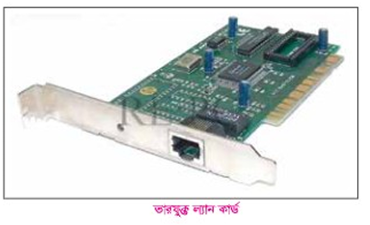
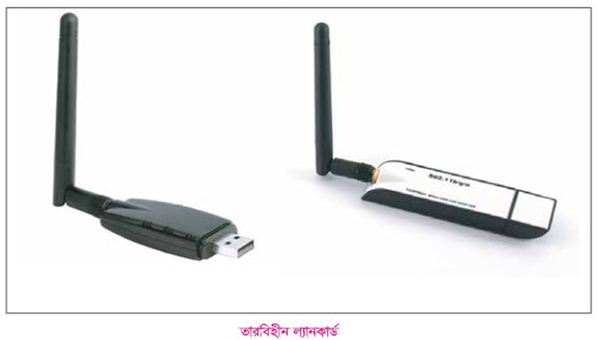
কম্পিউটার নেটওয়ার্ক-সংশ্লিষ্ট যন্ত্রপাতির
ল্যান কার্ড (LAN Card) বা NIC (Network Interface Card) হলো কম্পিউটারের একটি প্রধান হার্ডওয়্যার ডিভাইস যা কম্পিউটারকে কোনো নেটওয়ার্কের (যেমন: লোকাল এরিয়া নেটওয়ার্ক বা ইন্টারনেট) সাথে সরাসরি যুক্ত করে।
সহজ উদাহরণ: ল্যান কার্ড হলো আপনার কম্পিউটারের সেই "দরজা", যে দরজা দিয়ে ইন্টারনেটের তথ্য ভেতরে আসে এবং বাইরে যায়।
তার বিহীন ল্যান কার্ড

Slide 16
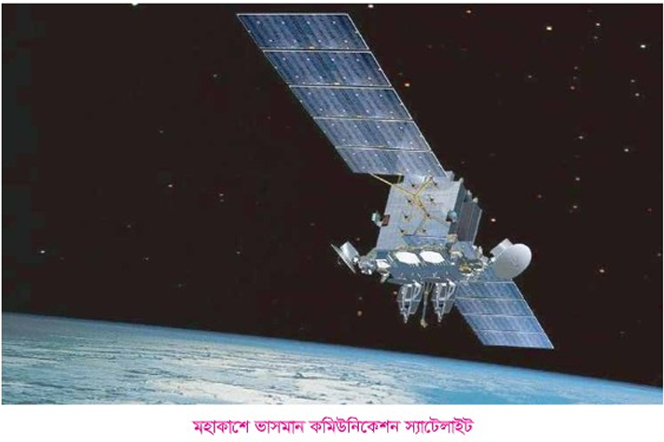
কম্পিউটার নেটওয়ার্ক-সংশ্লিষ্ট যন্ত্রপাতির
স্যাটেলাইট হলো মহাকাশে স্থাপন করা এমন একটি যন্ত্র, যা আমাদের যোগাযোগ সহজ করে এবং পৃথিবীকে ওপর থেকে পর্যবেক্ষণ করতে সাহায্য করে।

Slide 17
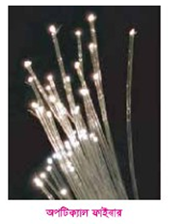
কম্পিউটার নেটওয়ার্ক-সংশ্লিষ্ট যন্ত্রপাতির
অপটিক্যাল ফাইবার হলো কাঁচের তন্তু দিয়ে তৈরি এক ধরণের অত্যন্ত সরু এবং নমনীয় তার, যা আলোর মাধ্যমে খুব দ্রুত গতিতে তথ্য বা ডেটা আদান-প্রদান করে। এটি দেখতে অনেকটা মানুষের চুলের মতো পাতলা।

Slide 18
নেটওয়ার্ক টপোলজি ছয় প্রকার
১
২
৩
৪
৫
৬
বাস
স্টার
রিং
মেস
ট্রি
হাইব্রড

Slide 19
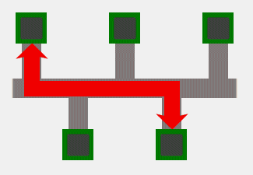
বাস টপোলজি
একটি মূল ক্যাবল বা ব্যাকবোনের সাথে সব কয়টি ওয়ার্ক ষে্টশনে সংযুক্ত থাকে।
❖ ব্যাকবোনের উভয় প্রান্তে টার্মিনেটর ব্যবহার করা হয়।
❖ কোন কেন্দ্রিয় কম্পিউটার থাকেনা ।

Slide 20
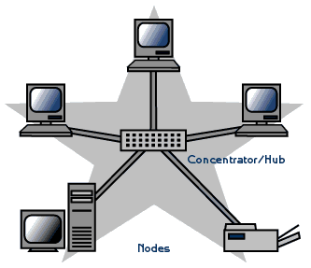
স্টার টপোলজি
❖ কেন্দ্রীয় ডিভাইস বা হাব এর সাথে অন্যান্য কম্পিউটারগুলো সংযুক্ত থাকে।
❖ কেন্দ্রীয়ভাবে হাব এর মাধ্যমে এ নেটওয়ার্ক নিয়ন্ত্রণ করা যায়।

Slide 21
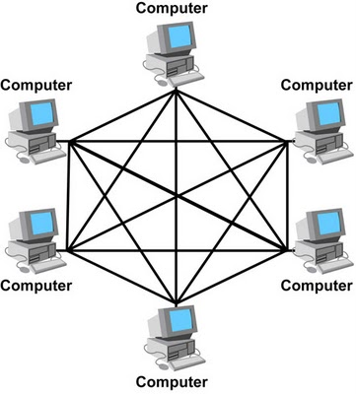
মেস টপোলজি
❖ পয়েন্ট টু পয়েন্ট লিংক এর মাধ্যমে সকল কম্পিউটার সংযুক্ত থাকে।
❖ এ নেটওয়ার্কের কম্পিউটারগুলো দক্ষ ও স্বাধীন।

Slide 22
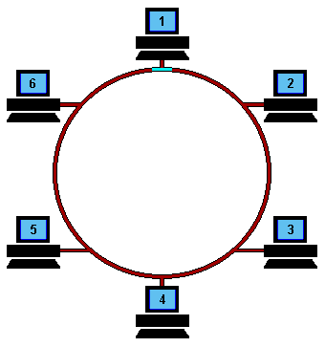
রিং টপোলজি
❖ একটি বৃত্তাকার নেটওয়ার্কে সকল কম্পিউটারগুলো সংযুক্ত থাকে।
❖ কোন কেন্দ্রীয় কম্পিউটার বা সার্ভারের প্রয়োজন হয়না।
❖ নেটওয়ার্কে সিগনালগুলো একমুখী প্রবাহিত হয়।

Slide 23
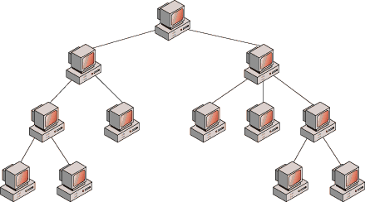
ট্রি টপোলজি
❖ হোস্ট কম্পিউটারের সাথে বিভিন্ন স্তরের কম্পিউটারগুলো সংযুক্ত থাকে।
❖ মুল হোস্ট হিসেবে মেইনফ্রেম কম্পিউটার ব্যবহার করা হয়।

Slide 24
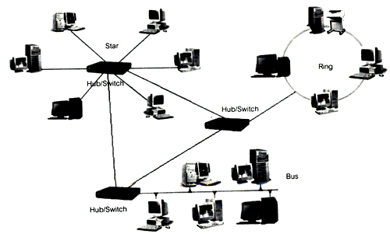
হাইব্রিড টপোলজি
❖ দুই বা ততোধিক টপোলজির সংযোগে এই নেটওয়ার্ক তৈরী হয়।
❖ এ ধরনের টপোলজিতে হাব সবসময় সচল রাখতে হয়।

Slide 25
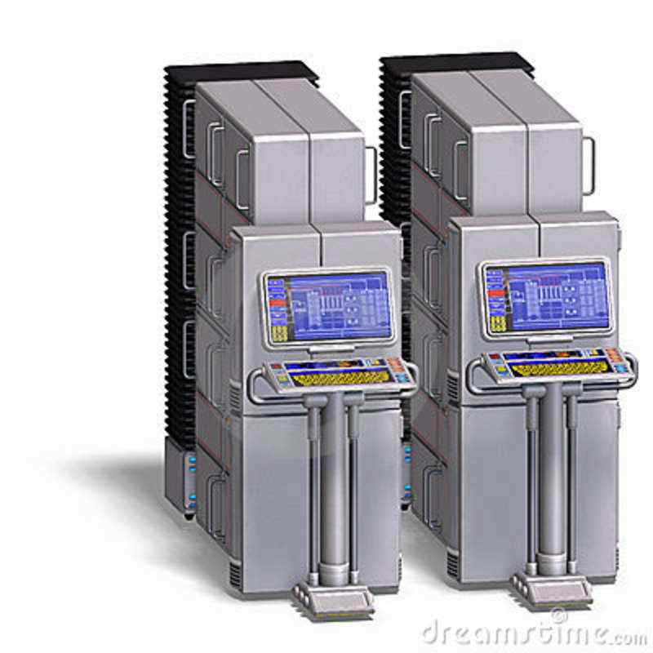
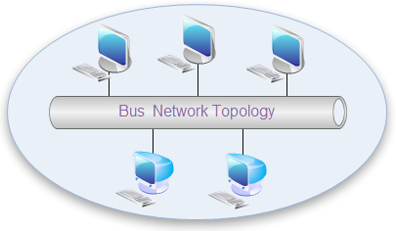
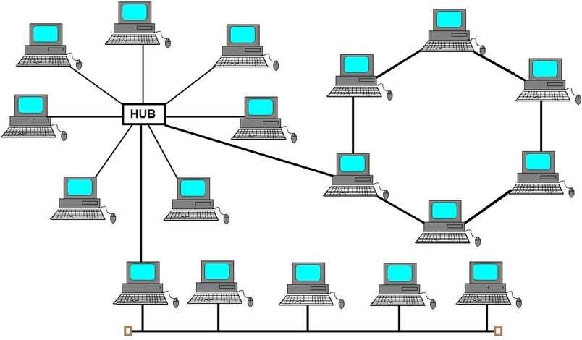
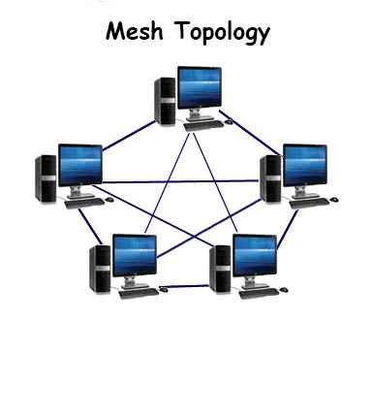
মূল্যায়ন
নেটওয়ার্কে সিগনালগুলো একমুখী প্রবাহিত হয়, কোন টপোলজিতে ?
১)মেস ২)স্টার ৪)বাস
৩)রিং
 কোন টপোলজিতে ব্যাকবোনের উভয় প্রান্তে টার্মিনেটর ব্যবহার করা হয়?
১)মেস
২) বাস
৩) স্টার ৪)রিং
 মেস টপোলজিতে কোন মাধ্যমে সকল কম্পিউটার সংযুক্ত থাকে।
২) পয়েন্ট টু পয়েন্ট লিংক
১)কেন্দ্রিয় কম্পিউটার ৩)সার্ভার ৪) টার্মিনেটর
 কোন টপোলজিতে হাব সব সময় সচল রাখতে হয় –
১) হাইব্রিড
২)স্টার ৩)বাস ৪)রিং
 ট্রি টপোলজিতে মুল হোস্ট হিসেবে কি প্রকারের কম্পিউটার ব্যবহার করা হয়?
১)মিনিফ্রেম ২)মাইক্রো ৪)সুপার
৩) মেইনফ্রেম

Slide 26


ধন্যবাদ

